Slide 1
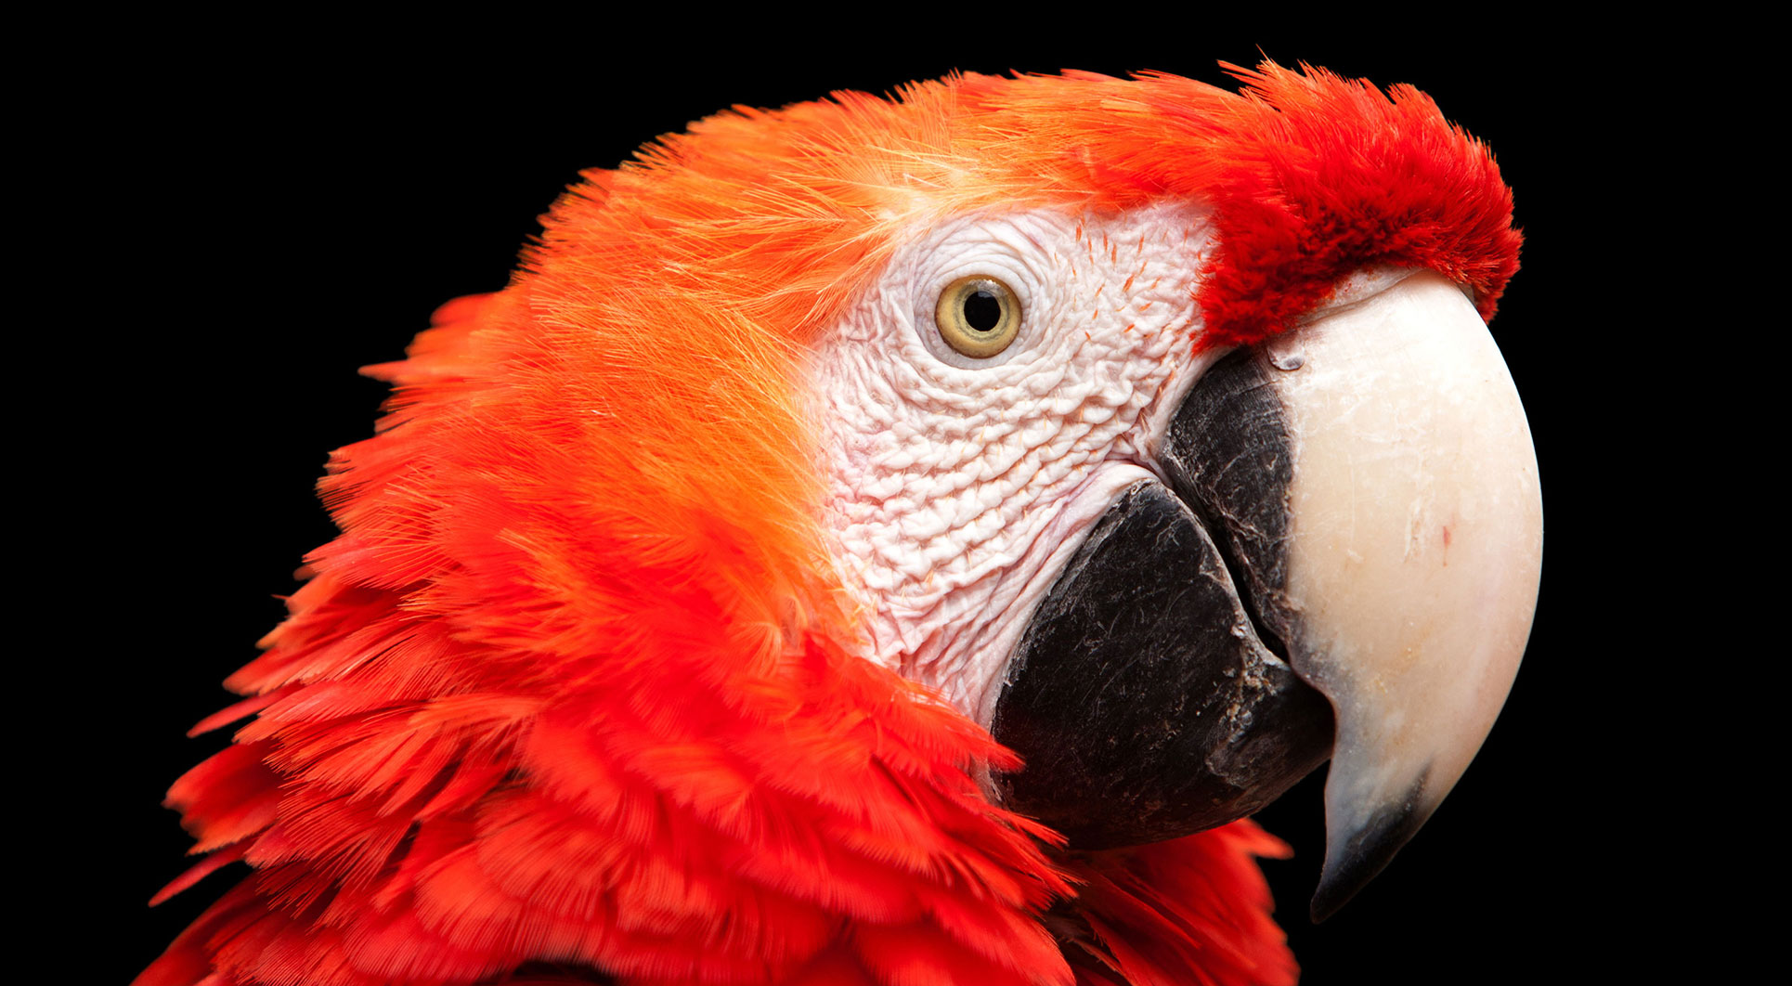
8.4 会动的时钟
《Python青少年趣味编程》
小牛叔出品

Slide 2
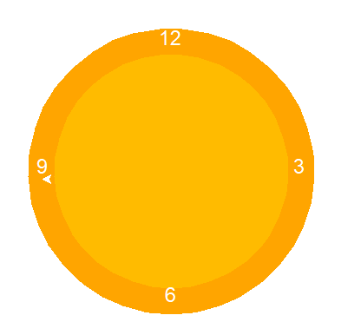
1、静止元素
color('#ffa500','#ffbb00') #框是深黄面是浅黄色
goto(0,-150) #把画笔向下移动1个半径的圆
#绘制表盘
begin_fill() #需要填充
width(30) #边框30宽
circle(150) #圆的半径为150
end_fill() #填充
#文字12，3，6，9点
color('#FFF') #文字使用白色
pu() #提笔不画线只写字
#表盘文字
for hour in [12,3,6,9]:
home() #回到原点
goto(0,-9) #为了保持18大小的字在中间垂直，先把笔下沉一半高度（因为字是在笔正上方打印的）
seth(-hour*30+90) #向不同小时方向前进，
fd(148) #前进到表框边缘写时间的文字
write(str(hour),False,'center',('Arial',18,'normal')) #写小时文字

Slide 3
2、时间相关包
from time import *
localtime().tm_hour #获得当前小时数
localtime().tm_min #获当前分钟数
localtime().tm_sec #获当前秒数
turtle.ontimer(函数名,毫秒)

Slide 4

3、时针角度分析
时针的角度，是根据当前分钟来确定的（没有必要使用秒）
一周（分钟）：时针转一周 12小时 = 12*60 分钟
即每分钟 = 360/(12*60) 度
设当前h点m分，那么过去了 h*60+m分
如果以12点为0度即： (h*60+m)*360/(12*60)
turtle以逆时针为正向： - (h*60+m)*360/(12*60)
如果以3点为0度 +90：-(h*60+m)*360/(12*60) + 90
180
-90

Slide 5
4、指针3个
def drawPointers():
tracer(False) #关闭慢动作
hour_pointer.reset() #重置时针
min_pointer.reset() #重置分针
sec_pointer.reset() #重置秒针
h=localtime().tm_hour #几点了
m=localtime().tm_min #几分了
hour_deg = -360/(12*60)*(60*h+m)+90 #时针转动的度数（以海龟坐标系统）
hour_pointer.width(8) #把时针宽度设置为8
hour_pointer.color("white") #把时针设置成白色
hour_pointer.seth(hour_deg) #转动度数
hour_pointer.fd(60) #画出时针
hour_pointer.hideturtle() #隐藏海龟的标识（时针较粗有这个不好看）
min_deg = -6*m+90 #分针转动的度数（以海龟坐标系统）
min_pointer.width(4) #把分针宽度设置为4
min_pointer.color("white") #把分针设置成白色
min_pointer.seth(min_deg) #转动度数
min_pointer.fd(110) #画出分针
s = localtime().tm_sec #几秒
sec_deg = -6*s+90 #秒针转动的度数（以海龟坐标系统）
sec_pointer.width(2) #把秒针宽度设置为2
sec_pointer.color("white") #把秒针设置成白色
sec_pointer.seth(sec_deg) #转动度数
sec_pointer.fd(140) #画出秒针
tracer(True)
ontimer(drawPointers,500)

